Slide 1
Περιβαλλοντικά κοινωνικο-επιστημονικής φύσης θέματα (EnvSSIs)
ΕΙΣΑΓΩΓΗ
Ποια είναι; Πώς ορίζονται; Πώς συνδέονται με τη διδασκαλία στην τάξη των μαθηματικών;

Slide 2
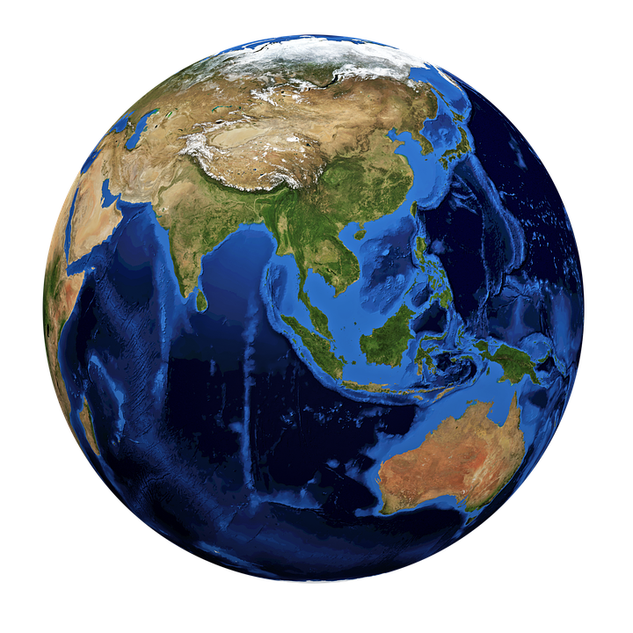
Ποια είναι;

Slide 3
Εισαγωγή
Αναφέρατε τέτοιου είδους ζητήματα.
Με ποια επιστημονικά πεδία συνδέονται συνήθως;
Θεωρείτε ότι μπορούν να συνδεθούν με τη διδασκαλία των μαθηματικών; Έχετε σχετικές εμπειρίες;

Slide 4
Ένα μαθηματικό πρόβλημα που συνδέεται με το περιβαλλοντικής φύσης θέμα: Η αποξήρανση και η ανασύσταση λίμνης

Slide 5
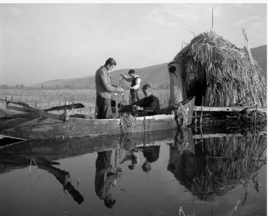
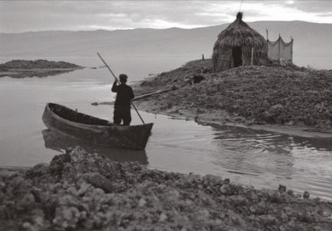
H ιστορία της λίμνης Κάρλας
Η λίμνη Κάρλα βρίσκεται νοτιοανατολικά της Λάρισας, κοντά στις βόρειες πλαγιές του Πήλιου στο νομό Λαρίσης.
Ήταν γνωστή κατά την αρχαιότητα (2.500 π.Χ.) με το όνομα Βοιβηίς.
Στα μεσαιωνικά χρόνια η λίμνη άλλαξε όνομα και από Βοιβηίς έγινε Κάρλα.
Η λίμνη είχε μέγεθος έως και 180- 195 χιλιάδες στρέμματα και το βάθος της έφτανε τα 4-6 μ.

Slide 6
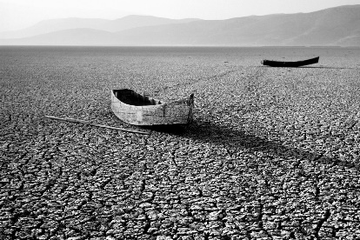
Η αποξήρανση της λίμνης:
Το 1959 ανατέθηκε μελέτη από το υπουργείο Γεωργίας για την αξιοποίηση της πεδιάδας της Κάρλας. Το σχέδιο υπολόγιζε να αποδοθούν 80.000 στρέμματα καλλιεργήσιμης γης στους αγρότες της Θεσσαλίας.
  Το κομμάτι της λίμνης (ταμιευτήρας 64.700 στρεμ) που θα απέμενε θα χρησιμοποιούνταν για άρδευση με αρδευτικά κανάλια και θα τροφοδοτούνταν με νερά του Πηνειού.
Παρόλα αυτά, κάτω από το βάρος της οικονομικής πίεσης, υπήρξε η πρόταση της πλήρους αποξήρανσης της λίμνης και η απόδοση όλης της έκτασης στον φτωχό αγροτικό πληθυσμό σε μία εποχή που η ελληνική γεωργία πραγματοποιούσε τα πρώτα βήματά της προς την εκβιομηχάνιση αλλά και την αντιμετώπιση του ευρωπαϊκού ανταγωνισμού.

Slide 7
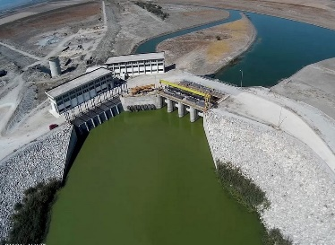
Η ανασύσταση της λίμνης:
Το Δεκέμβριο του 2010 άρχισε η άντληση νερού από τον ποταμό Πηνειό, ενώ όταν τέθηκαν σε πλήρη λειτουργία τα πέντε αντλιοστάσια του Πηνειού τροφοδοτούσαν τη λίμνη με 14 κυβικά μέτρα νερού το δευτερόλεπτο.
Η αναδημιουργία της λίμνης «εγκαινιάσθηκε» τον Οκτώβριο του 2018 και αποτελεί το μεγαλύτερο περιβαλλοντικό έργο της Ευρωπαϊκής ένωσης.

Slide 8
1^{η} φάση
Οι μαθητές συζητούν για τους λόγους της απόφασης αποξήρανσης της λίμνης, τις συνέπειες αυτής της αποξήρανσης και τους λόγους που οδήγησαν στην ανασύστασή της.
Οι μαθητές αναζητούν στο διαδίκτυο άλλες περιπτώσεις αποξήρανσης λιμνών στην Ελλάδα αλλά και σε άλλες χώρες. Ενδεικτικά μπορούν να αναφερθούν σε μια δραστηριότητα στο φωτόδεντρο (Γεωγραφία Α’ Γυμνασίου) που αφορά τη λίμνη Αράλη
http://photodentro.edu.gr/lor/r/8521/10918?locale=el
Οι μαθητές συζητούν για ανάλογα περιβαλλοντικής φύσης θέματα στην περιοχή τους και προτείνουν τρόπους διαχείρισης.

Slide 9
2^{η} φάση
Δίνονται αναπαραστάσεις που αφορούν το ετήσιο υδάτινο ισοζύγιο* της λίμνης Κάρλα σε μέσες υδρολογικές συνθήκες σήμερα καθώς και προβλέψεις για το έτος 2030.
*Το ετήσιο υδάτινο ισοζύγιο εκφράζει τη διαφορά εισροών και εκροών της λίμνης σε ετήσια βάση. Οι εισροές αφορούν νερά που εισρέουν στη λίμνη (π.χ. λόγω βροχοπτώσεων) και οι εκροές αφορούν νερά που απορρέουν από τη λίμνη (π.χ. λόγω άρδευσης εκτάσεων).

Slide 10
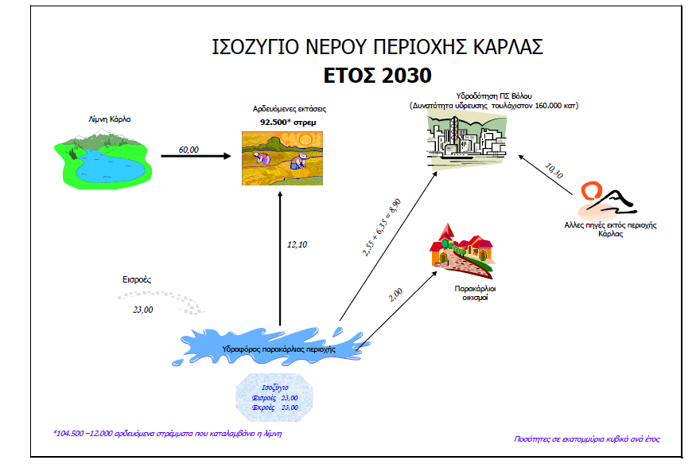
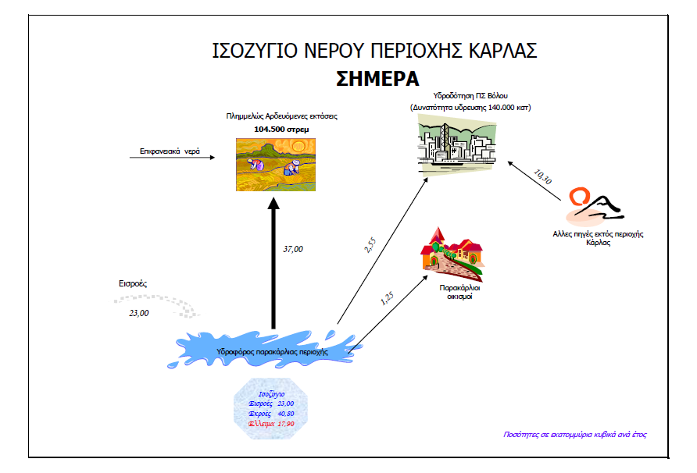
Οι μαθητές συγκρίνουν τα δεδομένα των αναπαραστάσεων όπως ετήσια ισοζύγια νερού της λίμνης καθώς και μελλοντικούς τρόπους διαχείρισης της λίμνης Κάρλα και συζητούν τα οφέλη που αναδεικνύονται από την ανασύστασή της.

Slide 11
3^{η} φάση
Η αλατότητα του νερού της λίμνης: Από σχετικές μελέτες διαπιστώθηκε ότι από τον Μάρτιο έως και τον Αύγουστο 2009 (αρχές επανασύστασης της λίμνης), η αλατότητα κυμάνθηκε από 7,6 έως 13,2 τοις χιλίοις, δηλαδή περίπου το 1/5 έως 1/3 των τιμών αλατότητας της ανοιχτής θάλασσας. Από το Σεπτέμβριο 2009 όμως και μέχρι την αρχή της άνοιξης του 2012, η αλατότητα μειώθηκε περίπου στο 1,5 τοις χιλίοις.

Slide 12
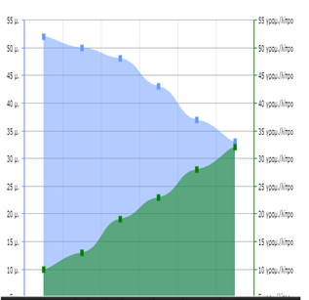
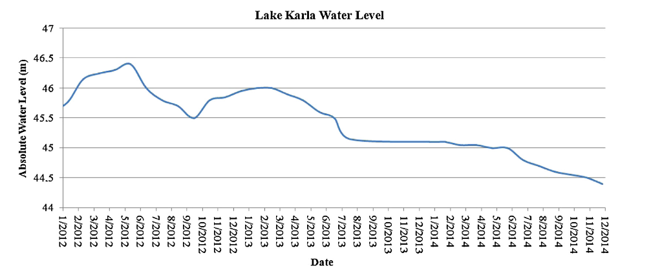
Οι μαθητές μελετούν τις παρακάτω αναπαραστάσεις και συζητούν πιθανές επιπτώσεις από τις αλλαγές της στάθμης του νερού της λίμνης που αφορούν ειδικά το θέμα της αλατότητας.
Διαπιστώσεις επιστημόνων για το σχέση ύψους (m) και αλατότητας (gr/l) του νερού της λίμνης Αράλης

Slide 13
Συζήτηση
Μπορούμε (είναι εφικτό) ή/και πρέπει (είναι απαραίτητο) στη σχολική τάξη των μαθηματικών να διδάσκουμε προβλήματα που συνδέονται με περιβαλλοντικής φύσης θέματα;

Slide 14
Εργασία στην τάξη
Δίνονται 2 παραδείγματα μαθηματικών προβλημάτων που συνδέονται με περιβαλλοντικής φύσης θέματα

Slide 15
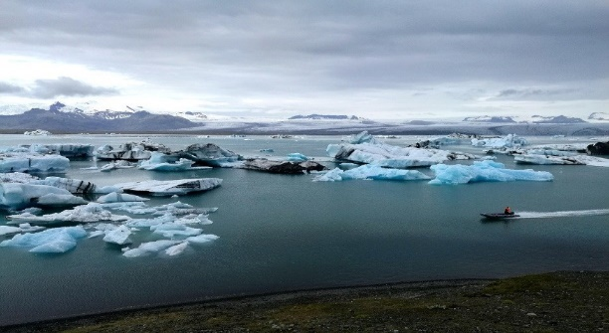
1^{ο} παράδειγμα:
Η υπερθέρμανση του πλανήτη
Ίσως έχετε ακούσει ανθρώπους να λένε ότι η παγκόσμια θερμοκρασία ανεβαίνει. Οι πάγοι στους πόλους λιώνουν και τα καλοκαίρια φαίνεται να είναι πιο ζεστά.
Αυτό ονομάζεται υπερθέρμανση του πλανήτη.
Source: https://pixabay.com/nl/photos/ijs-ijsberg-gletsjer-ijsland-water-3544836/
Πολλά ερευνητικά κέντρα, όπως η NASA, συλλέγουν δεδομένα για τη θερμοκρασία.
Παρατηρούν ανωμαλίες θερμοκρασίας στα δεδομένα.
Μια ανωμαλία θερμοκρασίας είναι η διαφορά από τη βασική τιμή της θερμοκρασίας.
Η βασική τιμή της θερμοκρασίας υπολογίζεται συνήθως ως ο μέσος όρος 30 προηγούμενων χρόνων δεδομένων θερμοκρασίας.

Slide 16
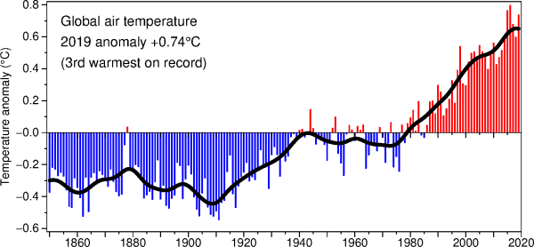
Μαθηματικό πρόβλημα
Μελέτησε το γράφημα και προσπάθησε να απαντήσεις στις παρακάτω τρεις ερωτήσεις
Ε1) Πώς θα υποστήριζες ότι «υπάρχει το φαινόμενο της υπερθέρμανσης του πλανήτη;»
Ε2) γιατί επιλέγεται ο κατακόρυφος άξονας να εκφράζει ‘ανωμαλίες της θερμοκρασίας’ και όχι απόλυτες θερμοκρασίες;
Source: http://www.cru.uea.ac.uk/

Slide 17
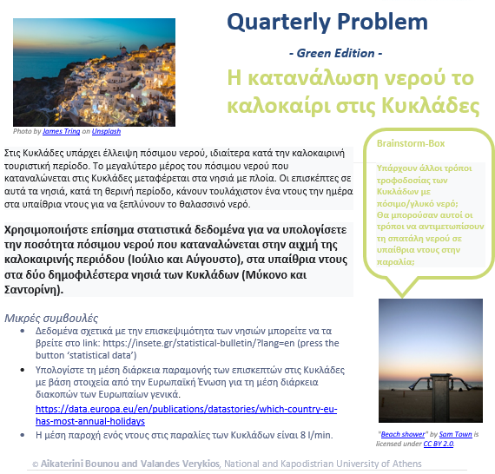
2^{ο} παράδειγμα: Τα υπαίθρια ντους στην παραλία

Slide 18
ΕΡΓΑΣΙΑ ΣΤΗΝ ΤΑΞΗ
Αν ήταν να επιλέξετε ένα από τα δύο προβλήματα ποιο θα επιλέγατε να διδάξετε και γιατί;
Πώς διαφοροποιούνται τα δύο αυτά παραδείγματα από ένα τυπικό σχολικό πρόβλημα;

Slide 19
4^{η} Εβδομαδιαία εργασία
Αναζητήστε στα σχολικά βιβλία (μαθηματικών και άλλων μαθημάτων) προβλήματα που να συνδέονται με περιβαλλοντικής φύσης θέματα.
Επιλέξτε και παρουσιάστε ένα πρόβλημα όπως εμφανίζεται στο σχολικό βιβλίο, αναφέροντας την πηγή σας (π.χ. Βιβλίο Μαθηματικών, Α΄ Γυμνασίου, Ενότητα: Κλάσματα)
Ποιο είναι το περιβαλλοντικής φύσης ζήτημα το οποίο άμεσα ή έμμεσα θίγεται στο πρόβλημα;

